Slide 1
GloVe & Word2Vec
Patrick Burkhalter, Hasan Kara
Notes:
PB

Slide 2
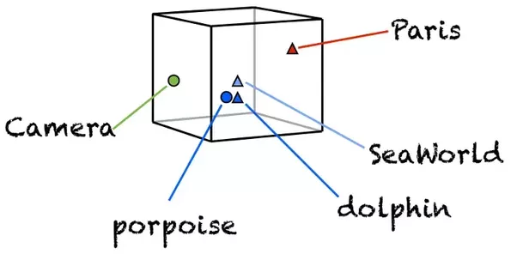
Word Embeddings Revisited
Dartstellung von Wörter im n-Dimensionalen Raum
Erlaubt den Vergleich von Wörter aufgrund der Distanz
Erstellt aufgrund von gleichzeitiger Erwähnung in Texten
Notes:
PB

Slide 3
Anwendungsbereiche
Semantische Ähnlichkeit
Synonyme erkennen
Concept Clustering (unsupervised clustering task)
Notes:
HK

Slide 4
Word2Vec
Erstellt in Google
Forschungs-Team geführt von Tomas Mikolov
Zum Erstellen von Word Embeddings
Predictive model mittels shallow neural network
Unterstüzt:
From context, predict the target word (CBOW approach)
From target word, predict the context it came from (Skip-gram approach)
Notes:
HK

Slide 5
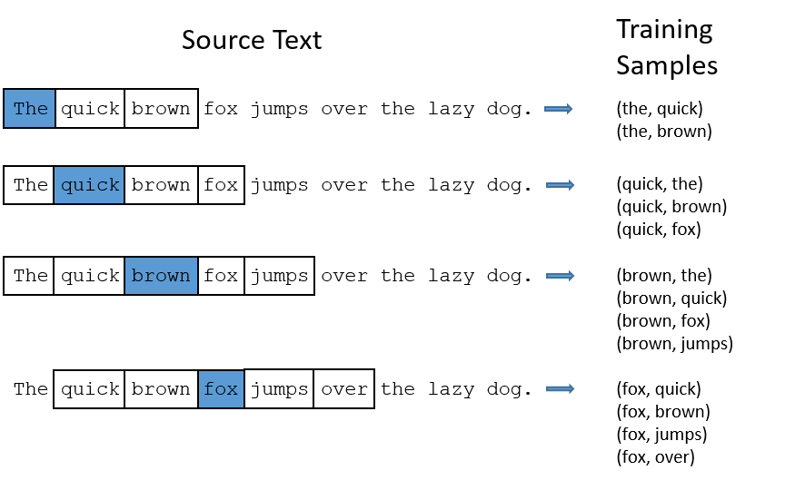
Kontext trainieren
Notes:
HK

Slide 6
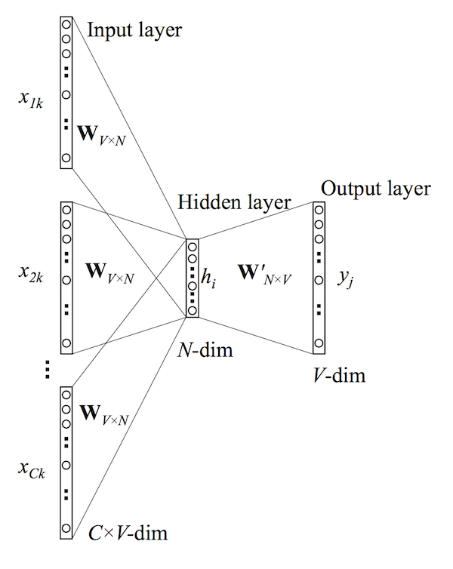
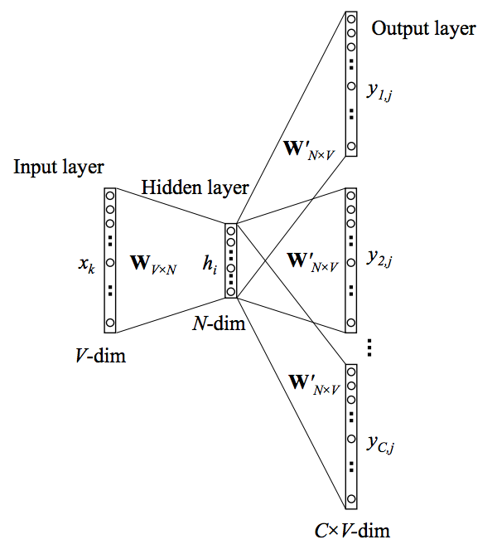
CBOW
Skip-gram
Notes:
HK

Slide 7
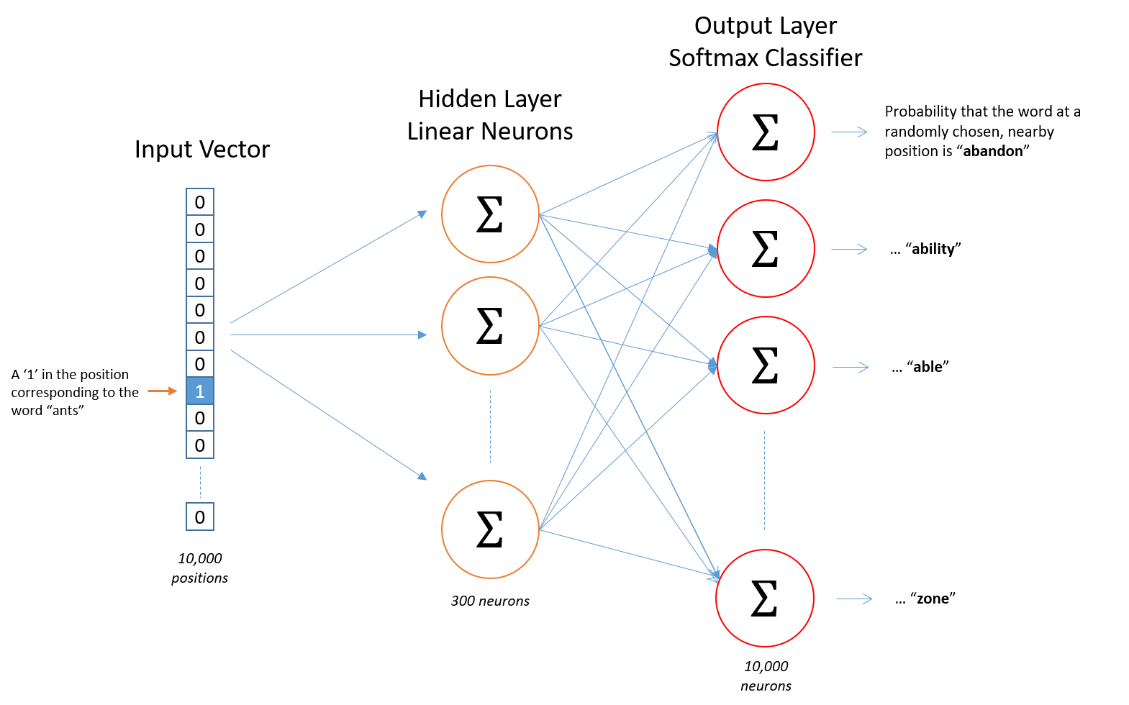
Skip-Gram Hidden Layer
Notes:
HK

Slide 8
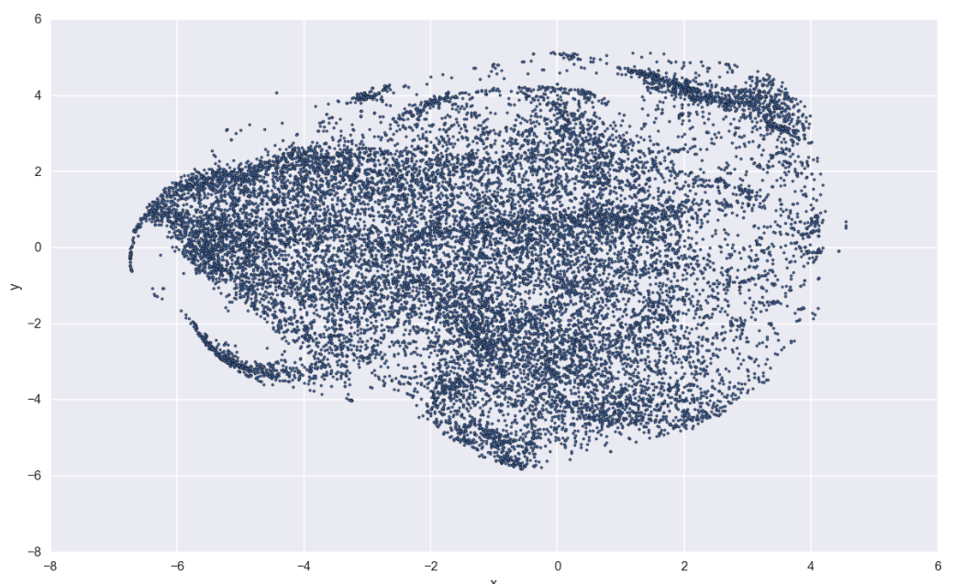
Scatter-Plot aller Vektoren nach t-SNE

Slide 9
GloVe
Global Vectors for Word Representation
Basiert auf Word-Count
Entwickelt in Stanford
Jeffrey Pennington, Richard Socher, Christopher D. Manning
Implementiert in C
Notes:
PB

Slide 10
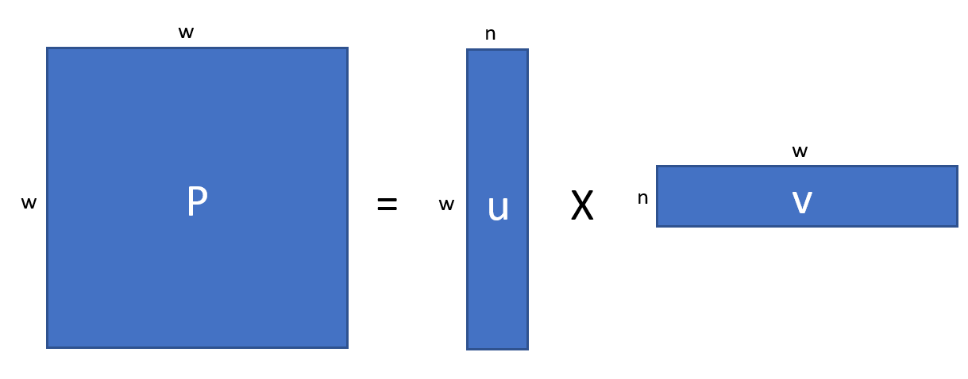
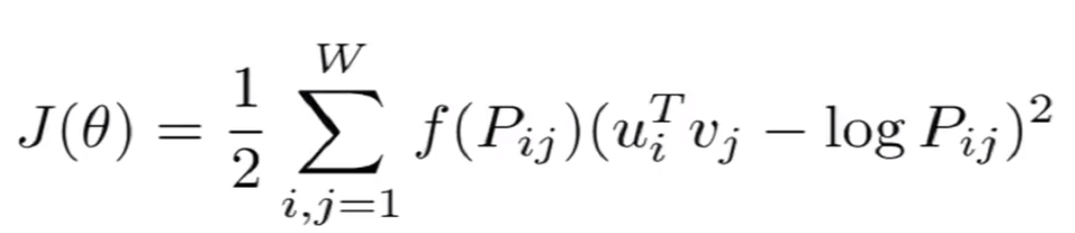
Modell
Notes:
PB

Slide 11
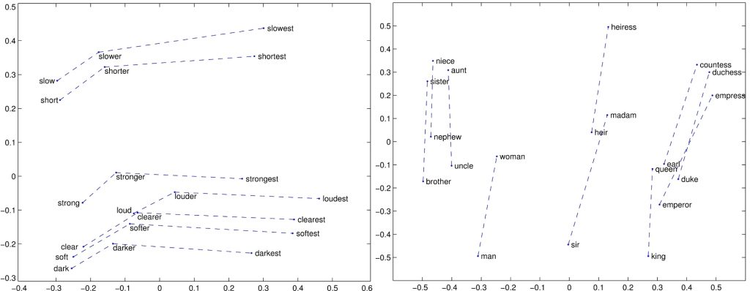
Anwendungen
Vektoren können verglichen werden, z.B. per Cosine-Similarity
Lineare Substrukturen
Notes:
PB

Slide 12
word2vec vs. GloVe
Predict-Model performt besser als Count-Model [1, 2]
word2vec (Gensim) Installation einfacher
Für Python ist GloVe nicht zu empfehlen
GloVe-Modell kann in w2v-Modell umgewandelt werden
w2v liefert vortrainiertes Model von Google (3.4 GB gross)
Notes:
PB

Slide 13
Quellverzeichnis
[1] http://clic.cimec.unitn.it/marco/publications/acl2014/baroni-etal-countpredict-acl2014.pdf
[2] http://www.aclweb.org/anthology/D15-1036
Source: https://github.com/haisi/data-science-tutorials

